Slide 1
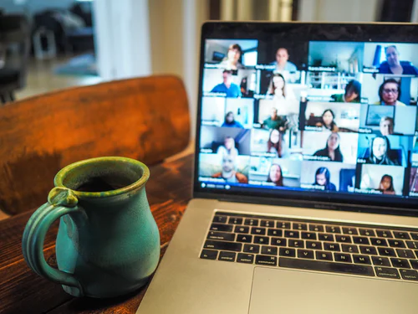
SMART WORK
E GLI STILI DI VITA
A cura di Davide Dazzi
Ires Emilia-Romagna

Slide 2
Smart work e gli stili di vita
Indagine promossa da
Federconsumatori Parma
Cgil Parma
E supportata da
Federconsumatori Emilia-Romagna
Obiettivo della indagine
Comprendere se nel corso della pandemia gli stili di vita si siano modificati e se e in che misura il lavoro a distanza abbia accelerato tali cambiamenti.
L’indagine è stata costruita in maniera tale da ospitare tutte le tipologie di lavoratori e lavoratrici, lavoratori a distanza e lavoratori in presenza.
L’indagine è stata aperta da febbraio a giugno 2021

Slide 3
Il campione
Il campione non si propone di essere rappresentativo della popolazione regionale: sono 331 i questionari elaborabili dei quasi 400 accessi all’indagine on line
L’indagine è stata diffusa principalmente attraverso i social network e mailing list di Cgil e Federconsumatori: il campione non è quindi casuale
Posizione professionale: il 90,6% del campione è un lavoratore/trice dipendente, il 4,5% lavoratore/trice autonomo. Circa il 5% è rappresentato da studenti, pensionati o disoccupati ovvero soggetti al di fuori del target dell’indagine
Titolo di studio: il 48,6% di chi risponde ha almeno la laurea mentre il 39,5% il diploma di scuola superiore
Genere
Classi di età
Provincia in cui vive abitualmente

Slide 4
Pandemia e lavoro a distanza (smart work)
Circa l’84% del campione ha sperimentato una qualche forma di remotizzazione da lavoro nel corso della pandemia
Tra chi non ha esperienza di lavoro da remoto non compare il lavoro autonomo: spesso nel lavoro autonomo il lavoro a distanza è una modalità lavorativa già esistente
Esperienza di remotizzazione del lavoro nel corso della pandemia:
È più alta tra chi ha la laurea (il 4,7% di chi ha almeno la laurea ha continuato a lavorare in presenza a fronte del 26,4% per gli altri titolo di studio)
Più alta per le donne (13,4% ha lavorato in presenza a fronte del 20,7% maschile)
Dall’inizio della pandemia ha fatto ricorso al lavoro a distanza (lavoro agile, smart work, lavoro da casa)
(per genere, quota %)

Slide 5
Pandemia e consumi alimentari: qualità e quantità di cibo
Dall’inizio della pandemia, come è cambiata la quantità di cibo consumata quotidianamente
(per esperienza di smart work)
Nel corso della pandemia, il 30,9% del campione afferma che la quantità di cibo consumata quotidianamente è aumentata e il 12% che è diminuita mentre il 35,8% del campione dice che è la qualità del cibo consumato è aumentata e l’8,8% che è diminuita.
In circa 1/3 di chi consuma più cibo è aumentata anche la qualità dell’alimentazione
A spiegare la distribuzione delle risposte è soprattutto l’esperienza di lavoro a distanza:
Nel corso della pandemia, la quantità di cibo consumato è aumentata per il 34,4% di chi ha lavorato a distanza (44,5% per chi in forma prevalente) a fronte del 12,5% di chi ha lavorato in presenza
Ma per il 38,2% di chi ha lavorato a distanza aumenta anche la qualità del cibo a fronte del 19,1% di chi ha lavorato in presenza
Dall’inizio della pandemia, come è cambiata la qualità di cibo consumata quotidianamente
(per esperienza di smart work)

Slide 6
Pandemia e la qualità del sonno
Nel corso della pandemia, per il 41,2% del campione la qualità del sonno è peggiorata, e quindi si dorme peggio e meno. Per le donne la quota di chi vive un peggioramento della qualità del sonno sale al 44,6% mentre gli uomini scende al 35,7%.
Chi nel corso della pandemia ha lavorato solo in presenza registra quote di peggioramento della qualità del sonno superiore (46,9% a fronte di chi ha esperienza di lavoro a distanza) ma soprattutto quote di miglioramento della qualità del sonno decisamente inferiori (4,1% a fronte del 21,7% di chi ha lavorato a distanza – 36,4% per chi lo ha lavorato a distanza in forma prevalente).
In conclusione: con la pandemia è peggiorata la qualità del sonno ma la natura conciliativa dello smart work non ne ha tanto mitigato l’impatto negativo quanto creato spazi di miglioramento
Qualità del sonno per genere (quota %)
Qualità del sonno per esperienza di smart work (quota %)

Slide 7
Pandemia e il rapporto con l’attività fisica
Rispetto a prima della pandemia, il 55,8% del campione afferma di svolgere meno attività fisica (corsa, bici, sport individuali, ginnastica domestica…): quote più alte si rilevano per i maschi.
Chi ha almeno la laurea mostra una più alta quota di chi dice di fare più attività fisica rispetto alla fase pre-Covid: 20,3% a fronte di 11,3% di altri titoli di studio
Chi ha esperienza di smart work riesce a fare più attività fisica rispetto alla fase pre-Covid evidenziandone la natura conciliativa: 17,4% rileva l’intensificazione dell’attività fisica a fronte del 6,1% di chi lavora solo in presenza
Si registrano correlazioni tra comportamenti virtuosi, da una parte, e, dall’altra, condotte di vita non salutari: tra chi fa meno attività fisica si rintracciano quote più consistenti di chi ha problemi con il sonno, alimentazione aumentata e qualità del cibo diminuita
Rispetto a prima della pandemia, l’attività fisica è (per genere, quota %)
Rispetto a prima della pandemia, l’attività fisica è (per titolo di studio, quota %)
Rispetto a prima della pandemia, l’attività fisica è (per esperienza di smart work, quota %)

Slide 8
Pandemia e tempo sui social network
Tempo sui social network per genere
(quota %)
Tempo sui social network per classe di età
(quota %)
Da quando è iniziata la pandemia, il 48,2% del campione rileva un aumento di tempo sui social network per attività di svago, socializzazione e divertimento.
Quote più alte si registrano per le donne mentre per le classi di età non sembrano scorgersi distribuzioni differenti.
Diversamente dalle altre variabili, l’aver lavorato a distanza o in presenza non produce disomogeneità: lo smart work è ininfluente
Tra chi vede aumentato il tempo passato sui social network nel corso della pandemia si rintracciano quote più alte di chi vive un peggioramento della qualità del sonno e della qualità del cibo e una diminuzione dell’attività fisica
Tempo sui social network per esperienza di smart work
(quota %)

Slide 9
Pandemia e rapporti con la Pubblica Amministrazione
Utilizzo dei canali digitali nel rapporto con la Pubblica Amministrazione nel corso della pandemia
(per esperienza di smart work, quota %)
Nel corso della pandemia, il 54,6% del campione dice di aver aumentato l’utilizzo dei canali digitali per interagire con la PA (Uffici comunali, Scuola…) con quote più alte per chi ha almeno la laurea, per gli over 35 e chi registra un aumento del tempo sui social network
Lavorare a distanza agevola il dialogo digitale con la PA e non lo inibisce: 56,3% registra un aumento del dialogo digitale a fronte del 45,8% di chi lavora in presenza
Nel corso della pandemia, il 52% del campione ha aumentato la comunicazione digitale con la Sanità (Ausl, medico di medicina generale, Ospedali, CUP…) con quote più alte per le donne, gli over 35 e chi passa più tempo sui social network
Chi lavora a distanza ha la quota più alta di chi ha aumentato la comunicazione digitale con la Sanità ed, anche, la quota più bassa di chi l’ha diminuita: lo smart work aiuta la tenuta della comunicazione digitale
Utilizzo dei canali digitali nel rapporto con la Sanità nel corso della pandemia
(per esperienza di smart work, quota %)

Slide 10
Pandemia, propensione al consumo e acquisti on line
Trasformazioni della propensione al consumo in generale
(per genere, quota %)
Trasformazioni della propensione all’acquisto on line
(per genere, quota %)
Per il 52,5% del campione con la pandemia la propensione al consumo (frequenza e quantità degli acquisti) è diminuita con percentuali più alte per le donne: 58,4% a fronte del 42,5% maschile
Allo stesso tempo, il 63,9% del campione registra un aumento degli acquisti on line (e commerce) con percentuali superiori sempre per le donne. Gli acquisti on line aumentano anche se la propensione al consumo in generale diminuisce: gli acquisti on line sono sostitutivi
L’esperienza di smart work non sembra impattare sulla propensione al consumo in generale mentre sembra favorire l’e commerce: per gli smart-workers gli acquisti on line aumentano nel 65,3% dei casi a fronte del 55,3% per chi lavora in presenza
A chi registra un aumento della qualità del cibo non corrisponde necessariamente un aumento della propensione al consumo
Trasformazioni della propensione al consumo in generale
(per esperienza di smart work, quota %)
Trasformazioni della propensione all’acquisto on line
(per esperienza di smart work, quota %)

Slide 11
Pandemia e le relazioni familiari
Nel corso della pandemia, le relazioni con i conviventi (famigliari, parenti, amici…) sono peggiorate nel 34% dei casi e migliorate nel 22,8%.
Le donne e chi ha almeno la laurea mostrano quote più alte di chi ha vissuto un miglioramento delle relazioni personali con i conviventi mentre la quota di chi ha vissuto un peggioramento rimane pressoché costante per tutte le variabili anagrafiche
Lo smart work non sembra tanto ridurre le quote di chi vive un peggioramento delle relazioni personali quanto aumentare quelle di chi vive un miglioramento. La capacità conciliativa propria del lavoro agile sembra offrire maggiori strumenti di gestione delle relazioni familiari: solo il 10,6% di chi lavora in presenza ha vissuto un miglioramento delle relazioni familiari a fronte del 25,2% di chi ha avuto esperienze di smart work
Impatto su relazioni con conviventi
(per genere, quota %)
Impatto su relazioni con conviventi
(per titolo di studio, quota %)
Impatto su relazioni con conviventi
(per esperienza di smart work, quota %)

Slide 12
La pandemia e la qualità della vita
La pandemia ha peggiorato la qualità della vita per il 60,9% del campione con percentuali più pronunciate per maschi e i non laureati
La quota di chi vede peggiorata la propria qualità della vita nel corso della pandemia non cambia se si lavora a distanza o in presenza. Cambia invece la quota di chi vede migliorata la propria condizione di vita: 16,8% per chi lavora a distanza a fronte del 4,1% per chi lavora in presenza
La qualità della vita nel corso della pandemia migliora più della media per (relazione positiva):
Chi ha aumentato la qualità del cibo
Chi ha migliorato la qualità del sonno
Chi fa più fatica fisica rispetto al prepandemia
Chi ha migliorato la qualità delle relazioni familiari
La qualità della vita è invece peggiorata più della media per chi ha visto aumentato il proprio tempo sui social network per attività di svago
Impatto sulla qualità della vita della pandemia
(per genere, quota %)
Impatto sulla qualità della vita della pandemia
(per titolo di studio, quota %)
Impatto sulla qualità della vita della pandemia
(per esperienza di smart work, quota %)

Slide 13
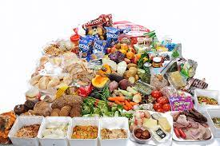
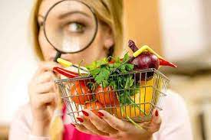
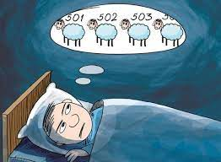
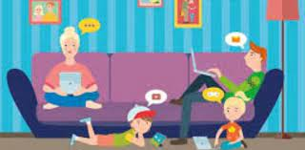
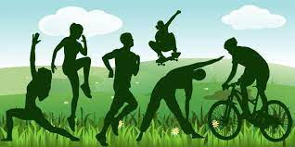
Conclusioni: pandemia, stili di vita e smart work?
Quantità di cibo: aumenta per il 30,9% in pandemia - Chi lavora in smart work consuma più cibo
Comunicazione digitale con PA e Sanità: aumentata per il 54,6% e 52% in pandemia - Smart work accelera una comunicazione digitale
Qualità del cibo: aumenta per il 35,8% in pandemia - Chi lavora in smart work consuma cibo più sano
Propensione al consumo: diminuita per il 52,5% in pandemia - Lo smart work risulta ininfluente
Qualità del sonno: peggiora per il 41,2% in pandemia - Smart work aumenta chi vede migliorata la qualità del sonno
E commerce: 63,9% registra un aumento in pandemia – Smart work accelera la tendenza all’acquisto on line
Relazioni familiari: peggiorano per il 34% in pandemia - Smart work consente un miglioramento più consistente delle relazioni familiari
Attività fisica: il 55,8% fa meno attività fisica rispetto alla pre-pandemia – Smart work aumenta possibilità di attività fisica
Tempo sui social network: il 48,2% rileva un aumento in pandemia – Lo smart work risulta ininfluente
Qualità della vita: peggiora per il 60,9% in pandemia - Chi lavora in smart work rileva una più ampia quota di miglioramento della qualità della vita

Slide 14
Grazie
A cura di Davide Dazzi
Ires Emilia-Romagna

